Slide 1
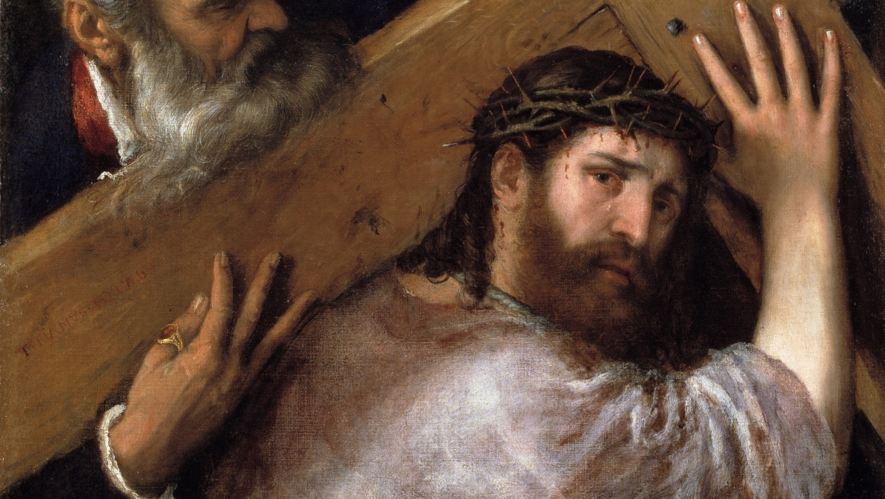
LA VIDA DE CRISTO: MISTERIOS DE DOLOR

Slide 2
ORACIÓN
Señor Jesucristo, te encomendamos a nuestra familia y te pedimos tu bendición y protección. Te amamos Señor Jesús con todo nuestro corazón y te pedimos que ayudes a nuestra familia a ser más como la Sagrada Familia. Ayúdanos a ser amables, amorosos y pacientes unos con otros. Danos toda la gracia que necesitamos para convertirnos en santos y tus fieles discípulos.
Amén.

Slide 3
ROMPEHIELOS
¿Qué te hace feliz cuando estás triste?
¿Adónde volarías si tuvieras alas?

Slide 4
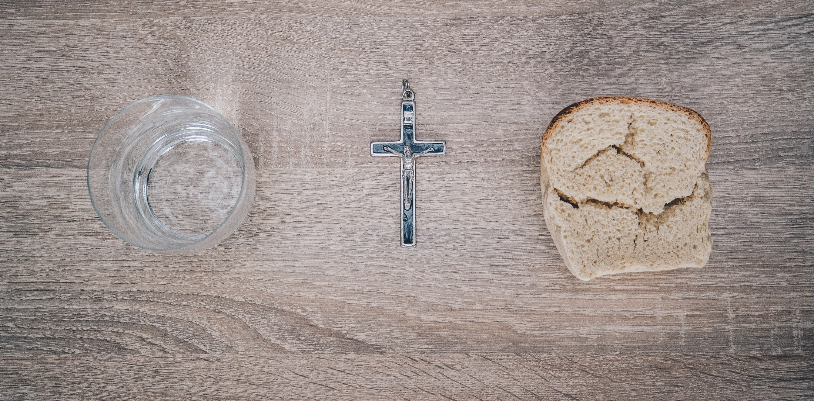
CUARESMA
¿Cómo te está llamando Dios a acercarte más a Él esta Cuaresma?
¿Qué sacrificios vas a hacer para mostrar el amor de Dios a los demás?

Slide 5
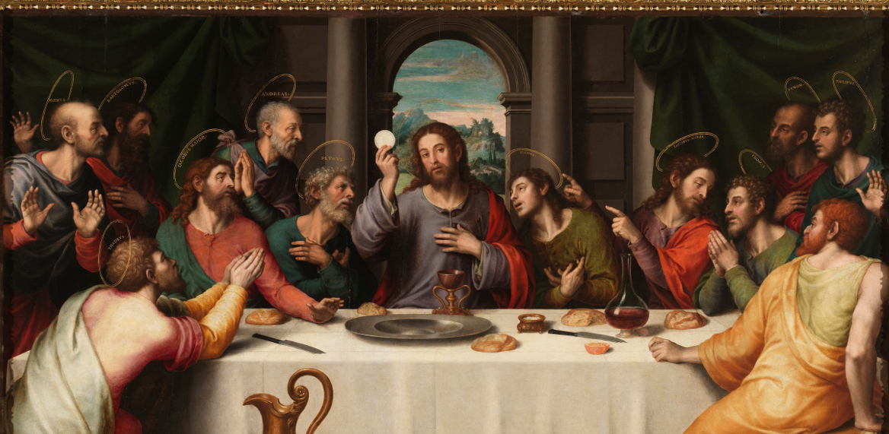
LA última Cena

Slide 6
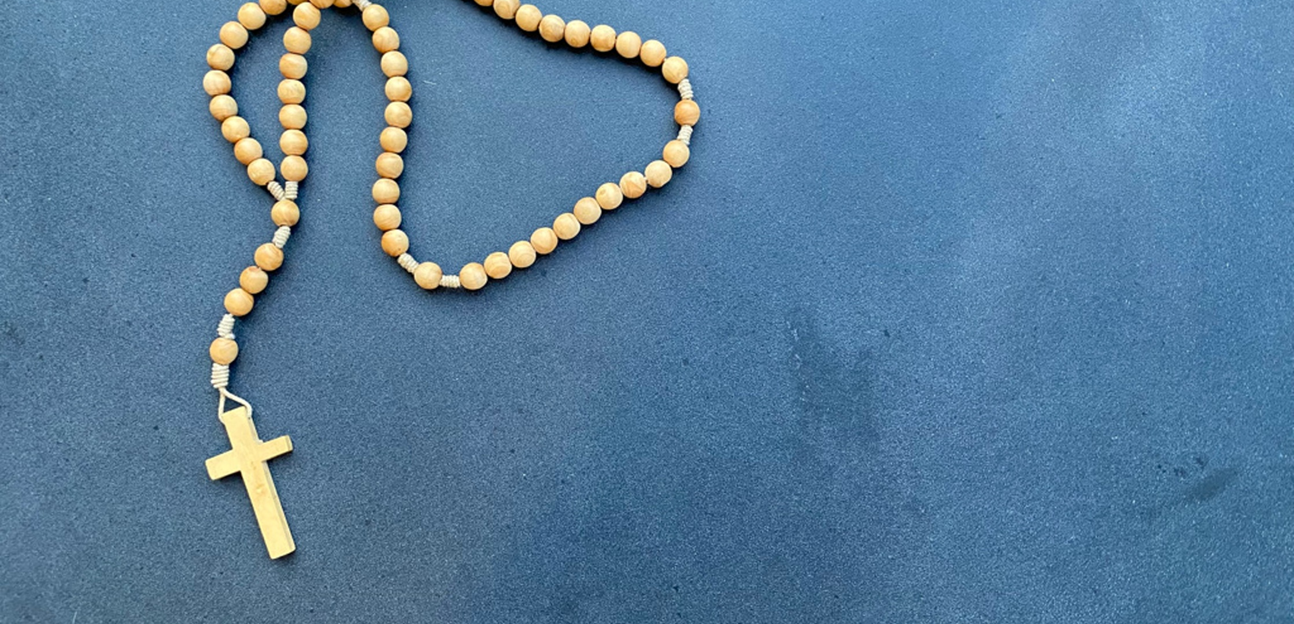
LOS MISTERIOS DE DOLOR
Segundo Misterio Doloroso, La Flagelación en el Pilar (Juan 18, 33-19, 1)
Tercer Misterio Doloroso, La Coronación de Espinas (Juan 19, 2-5)
Cuarto Misterio Doloroso, La Carga de la Cruz (Juan 19, 16-18)
Quinto Misterio Doloroso, La Crucifixión (Juan 19:25-30)

Slide 7
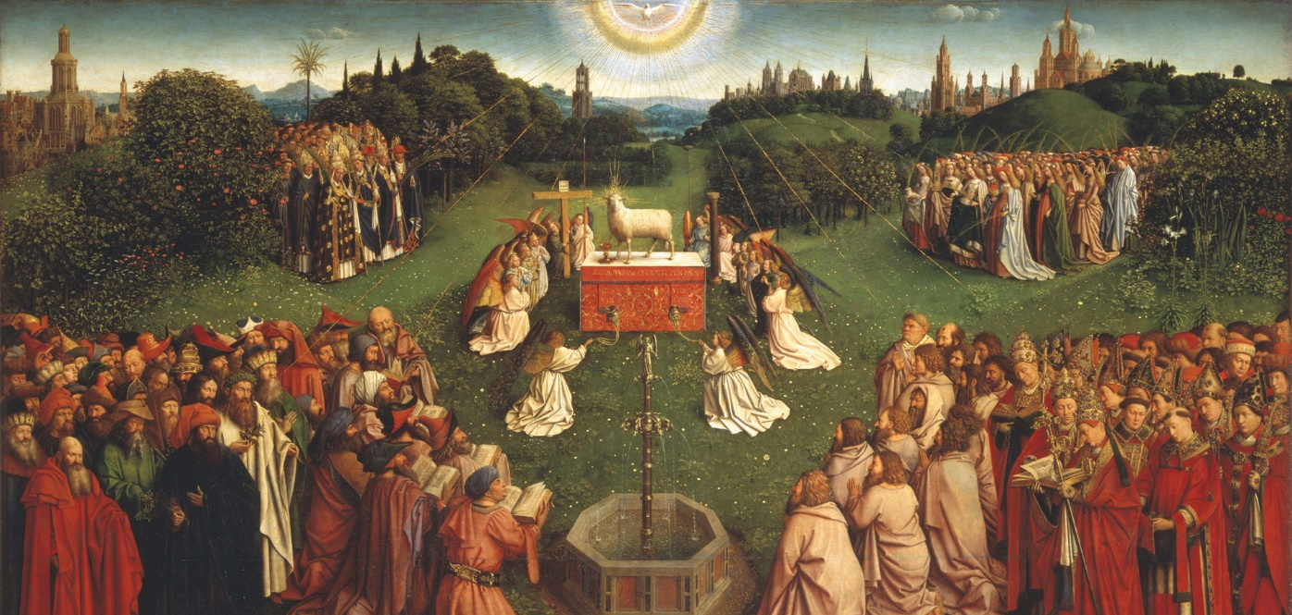
Jesús, el Cordero de Dios

Slide 8
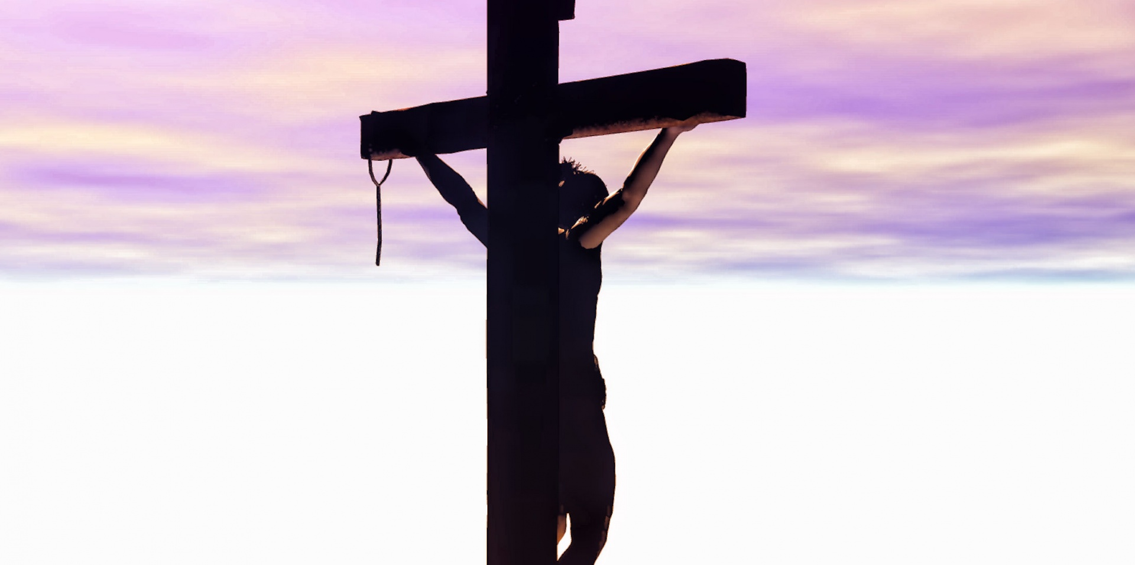
CONVERSACION FAMILIAR
Hemos reflexionado en como Jesús sufrió y murió por amor por nosotros
¿Qué significa unir nuestro sufrimiento con el sufrimiento de Jesús?
¿Ha habido algún momento o momento difícil en tu vida en el que pensaste en Jesús y te diste cuenta de que Él pasó por el mismo tipo de sufrimiento que tú estabas pasando?
(Los padres, abuelos y/o tutores pueden ayudar a dirigir y modelar el compartir.)
Cuando Jesús estaba en la cruz, hubo un momento en que sintió la profundidad de la angustia humana como si Dios Su Padre lo hubiera dejado, pero él nunca lo dejó. A veces, como Jesús, podemos sentir que Dios tampoco está con nosotros.
Ahora, al mirar hacia atrás en sus propias luchas, ¿cómo creen que Dios estaba allí dándole la gracia para salir adelante?

Slide 9
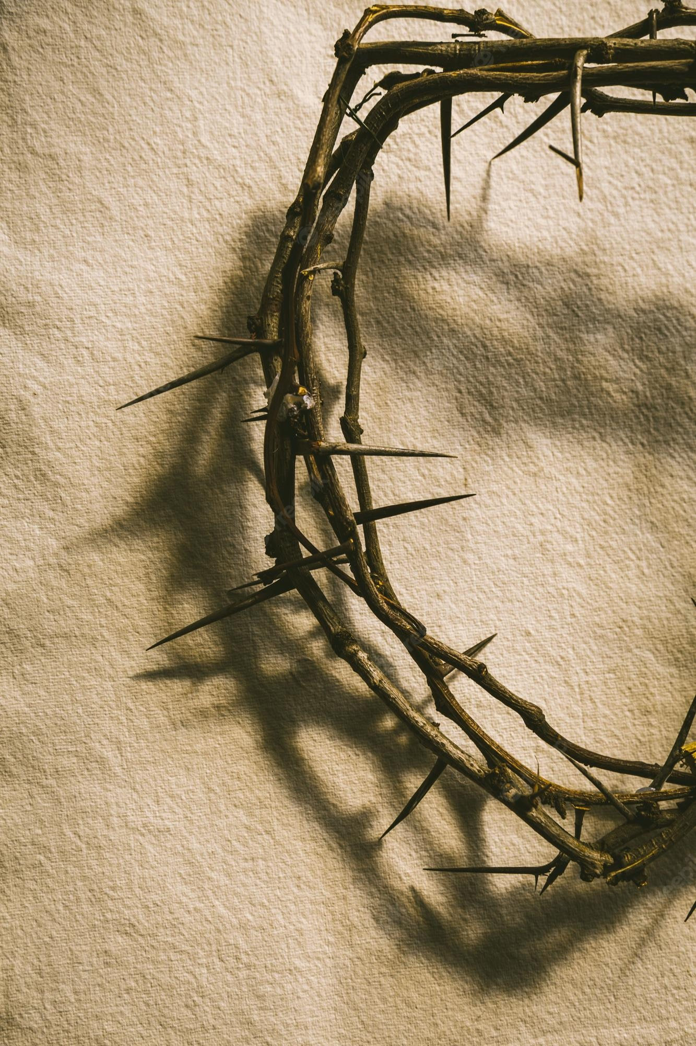
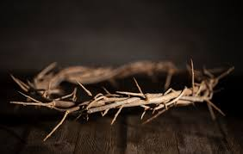
ACTIVIDAD FAMILIAR
Corona de Espinas

Slide 10
TRES PILARES DE CUARESMA
Ora
Ayuna
Da

Slide 11
ORACIÓN
Ven, Espíritu Santo, y quédate con nuestras familias mientras buscamos conocerte, aprender de ti y amarte más. Llénanos con tu presencia. Sé nuestro guía, así como guiaste a Jesús, porque nosotros también buscamos seguir sus pasos y hacer la voluntad del Padre. Quédate con nosotros, oh, Santo Espíritu de Paz.
Gloria…

